Slide 1
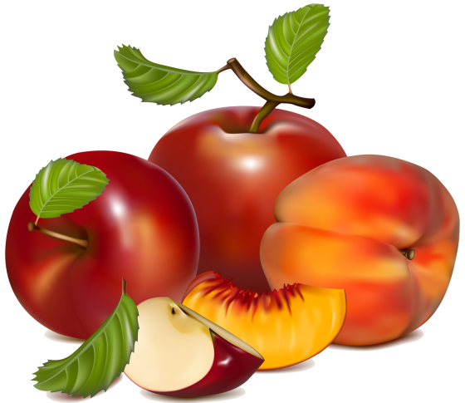
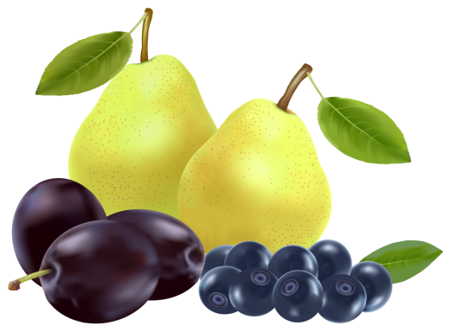
КАРТОТЕКА ЗАГАДОК
ПО ЛЕКСИЧЕСКОЙ ТЕМЕ « ФРУКТЫ»
Составила:
Волошина З.П.

Slide 2
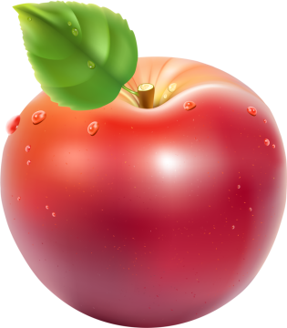
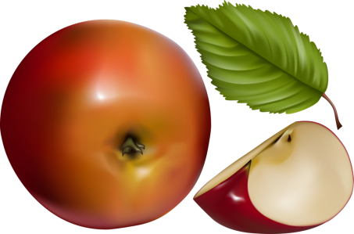
Круглое, румяное,
я расту на ветке;
Любят меня взрослые
и маленькие детки.
Ответ (Яблоко)
Я румяную Матрёшку
От подруг не оторву,
Подожду, когда Матрёшка
Упадёт сама в траву.
Само с кулачок,
Красный бочок,
Потрогаешь - гладко,
А укусишь-сладко.
Круглое, румяное,
С дерева упало,
Любе в рот попало.

Slide 3
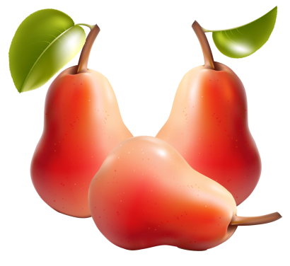
Фрукт похож на неваляшку,
Носит желтую рубашку.
Тишину в саду нарушив,
С дерева упала... (груша)
Этот фрукт на вкус хорош
И на лампочку похож.(груша)
В садочке есть плод,
Он сладок, как мёд,
Румян, как калач,
Но не круглый, как мяч,
- Он под самой ножкой
Вытянут немножко.
- груша -
Все о ней боксеры знают
С ней удар свой развивают.
Хоть она и неуклюжа,
Но на фрукт похожа.
- груша -

Slide 4
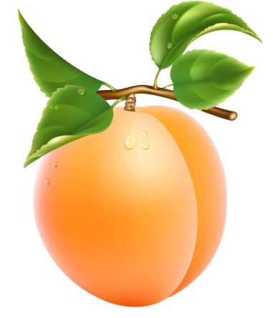
Что за фрукт поспел в садочке?
Кость внутри, в веснушках щечки.
Прилетел к нему рой ос. —
Сладок мягкий... (абрикос)
Сверху — шкурка золотая,
В центре — косточка большая.
Что за фрукт? — Вот вам вопрос.
Это сладкий... (абрикос)
Так бывает каждый год:
Весною ранней он цветёт,
И будто солнышка привет,
Его душистый нежный цвет.
Ароматен он, пригож
И на солнышко похож.
Привлекает пчёл и ос
Мой любимый ... (абрикос)
Жёлтый фрукт. Он очень сладкий.
Не нужна и шоколадка.
Я сушить его могу,
Получу я курагу.
Отвечай мне на вопрос.
Что же это? - ... .
Отгадка (ответ): Абрикос

Slide 5
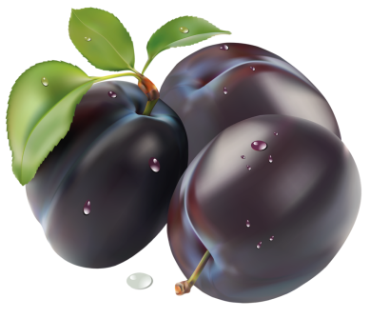
Снесли птички
Синеньки яички,
Развесили по дереву:
Скорлупка мяконька,
Белок сладенький,
А желток костяной.
- слива -
Синий мундир,
белая подкладка,
В середине – сладко.
- слива -
Было зеленое платье-атласное,
Нет, не понравилось выбрала красное,
Но надоело также и это
Платье надела синего цвета.
- слива -

Slide 6
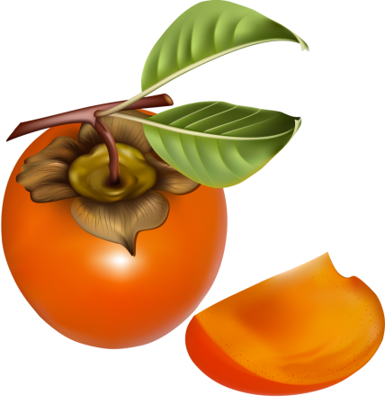
Само с кулачок,
Оранжевый бочок,
Потрогаешь — гладко,
А откусишь — сладко. (Хурма)

Slide 7
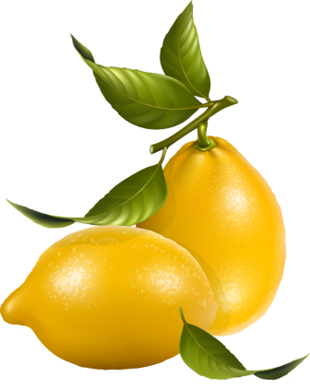
Желтый цитрусовый плод
В странах солнечных растёт.
Но на вкус кислейший он,
А зовут его …
- лимон -
Он почти как апельсин,
С толстой кожей, сочный,
Недостаток лишь один –
Кислый очень, очень.

Slide 8
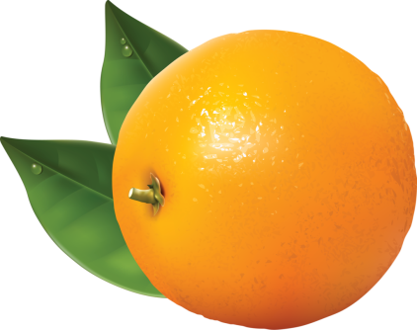
— Жёлтый, круглый, ты откуда?
— Прямо с солнечного юга!
Можешь съесть меня, но только
Раздели сперва на дольки.
Сам на солнышко похож.
Как меня ты назовёшь?
- апельсин -
С виду он как рыжий мяч,
Только вот не мчится вскачь.
В нём полезный витамин -
Это спелый …
- апельсин -
Я – сладкий, рос на юге
как солнышко в листве.
Оранжевый и круглый,
я нравлюсь детворе.
- апельсин -

Slide 9
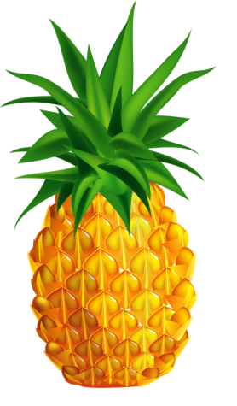
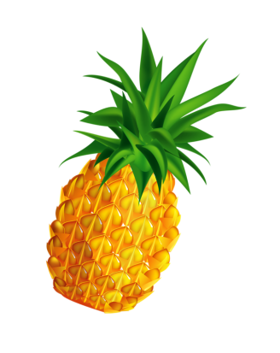
Ни в полях и ни в садах,
Ни у вас и ни у нас,
А в тропических лесах
Вырастает …
- ананас -
В летнем солнечном саду
Зреют фрукты на виду.
Только нужно не лениться,
Отгадать их потрудиться.
Далеко на юге где – то
Он растет зимой и летом.
Удивит собою нас
Толстокожий …
- ананас -

Slide 10
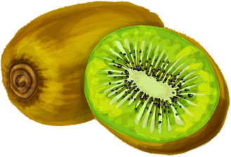
Отгадать не очень просто
Вот такой я фруктик знаю
Речь идет не о кокосе,
Не о груше, не о сливе,
Птица есть еще такая,
Называют так же ...
(Киви)

Slide 11
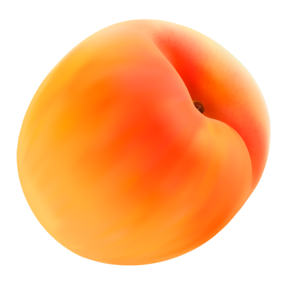
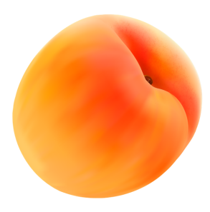
Хоть жжёт его солнце,
Одет он в суконце,
А сукно золотистое,
тонкое и чистое.
- персик -

Slide 12
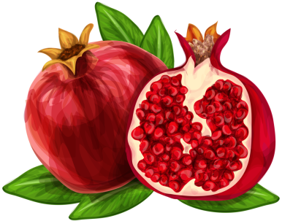
Маленькая печка с красными угольками.
- гранат -
***
Что за плод – шкатулочка с секретом!
Семена – стекляшки на вид,
Все прозрачные, все розового цвета,
Потрясешь, как странно, не звенит.
- гранат -
Под толстой красной кожурой,
Как в улье, деток целый рой.
Каждый их отведать рад,
Как зовут его? ...(Гранат)

Slide 13
Литература:
1.Сековец Л.С. «Коррекция нарушений речи у дошкольников»
Москва, АРКТИ,2006г.
2.Нищева Н.В. «Система коррекционной работы в логопедической группе для детей с нарушениями речи»
«ДЕТСТВО-ПРЕСС», 2007г.
3.Алябьева Е.А. «Итоговые дни по лексическим темам. Планирование и конспекты». Книги 1-3. «ТЦ Сфера», 2006г.
http://ejka.ru/blog/zagadki/60.html
http://eti-deti.com/zagadki-o-fruktax-i-yagodax/

